Slide 1

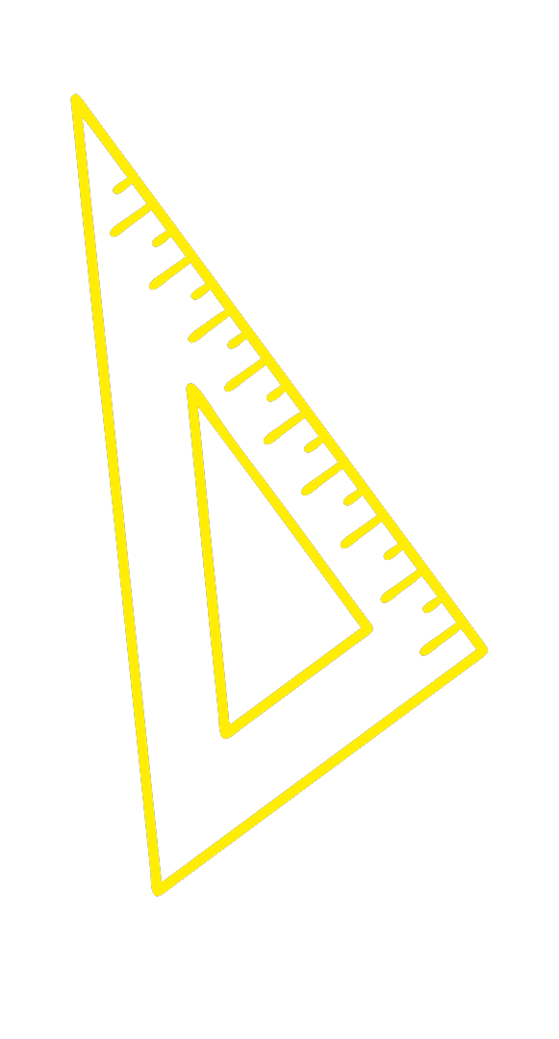

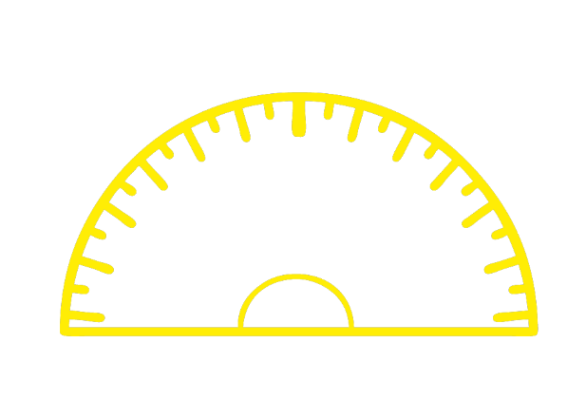
۹
ویژه
آزمون سمپاد
قسمت ۸
تست آزمون فصل اول (۱ از ۲)
استاد علیرضا شیخ‌عطار

Slide 2

تست ۱
کدام یک از موارد زیر مجموعهٔ تهی را مشخص می‌کند؟
الف) اولین عضو $ا$عداد گویای مثبت
ب) مثلث‌هایی که مرکز تقارن دارند.
پ) بزرگترین عضو $\left\{x^{۲}| x∈ℤ , x≤۳\right\}$
الف و ب
الف و پ
ب و پ
هر سه مورد

Slide 3

تست ۲
اگر $\left\{a,b,c,d\right\}=\{۱,۲,۵\}$ کوچکترین مقدار عبارت $a^{b^{c}}+b^{c^{d}}+c^{d^{a}}$ عددی است که ...
مکعب کامل است
مربع کامل است
زوج است
از ۵۰ بزرگتر است

Slide 4

تست ۳
اگر $\left\{a,b,c,d\right\}⊆\{۰,۱,۲,۳\}$ بزرگترین مقدار عبارت $\frac{a^{b}−c}{d}$ عددی است که ...
مکعب کامل است
مربع کامل است
زوج است
عضو اعداد صحیح نیست

Slide 5





تست ۴
کدام گزینه عضو $\left\{۳x|\frac{x−۳}{۵}∈ℕ\right\}$ است؟
$$۹۰$$
$$۸۴$$
$$۸۱$$
$$۶۰$$

Slide 6






تست ۵
در نمودار ون زیر $A_{۲}$ ، $A_{۳}$ و $A_{۴}$ به ترتیب مجموعه مضارب صحیح ۲، ۳ و ۴ هستند. کدام یک از گزینه‌های زیر می‌تواند $x+y$ باشد؟
$$A_{۲}$$
$$A_{۳}$$
۱۰۲
$$y$$
$$x$$
۱۰۴
۱۰۸
$$A_{۴}$$
۱۱۲

Slide 7

تست ۶
یک مجموعهٔ $n+۶$ عضوی ۱۹۲۰ زیرمجموعه بیشتر از یک مجموعهٔ $n+۲$ عضوی دارد. کدام گزینه در مورد $n$ درست است؟
عددی اول است
عددی زوج است
عددی دورقمی است
مربع کامل است

